Slide 1


Slide 2

Здравствуйте, ребята! Давайте повторим то, что уже знаем.

Slide 3


Slide 4


Чем интересны остальные пары слов?
Отгадайте загадки и запишите отгадки в столбик.
Сегодня мы узнаем, как называются слова, противоположные по значению.
Подберите синонимы к слову ветер.
Выберите из пар слов пару синонимов.
Быстро - скоро
Грустный - весёлый
Далеко - близко
День - ночь
Не заботясь о погоде,
В сарафане белом ходит,
А в один из тёплых дней
Май серёжки дарит ей.
Дерево стоит, а лист дрожит.
Рядом с дворником шагаю,
Разгребаю снег кругом.
И ребятам помогаю
Делать гору, строить дом.
Летит без крыльев и поёт,
Прохожих задирает.
Одним проходу не даёт,
Других он подгоняет.
Круглые, зелёные на дереве растут,
Лишь бочок краснеет - тут же их сорвут.
Сладкие и спелые соберут в корзинку,
Все на вид красивые, прямо как с картинки.

Slide 5

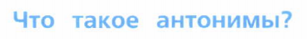
Найдите антонимы в стихотворениях.
Кто из вас уже догадался, что такое антонимы?
Найдите вопрос урока на стр. 54 учебника.
Вышел в поле храбрый рыцарь,
Может он с любым сразиться.
А трусливого зайчонка
Напугает и девчонка.
Разворчался старый дед:
«Доживёшь вот до ста лет!»
Внук ответил: «Никогда!
Буду молодым всегда!»
За высоким за забором
Можно спрятать даже гору.
А за низеньким, увы,
Виден и пучок травы.
Петя пил сок ледяной
И теперь лежит больной.
Если б пил компот сливовый,
Был бы, как Степан, здоровый.
Долго рисовала Даша
Птиц оранжевой гуашью.
Но вмешался Дима в дело:
«Ворон - чёрный, голубь - белый!»

Slide 6
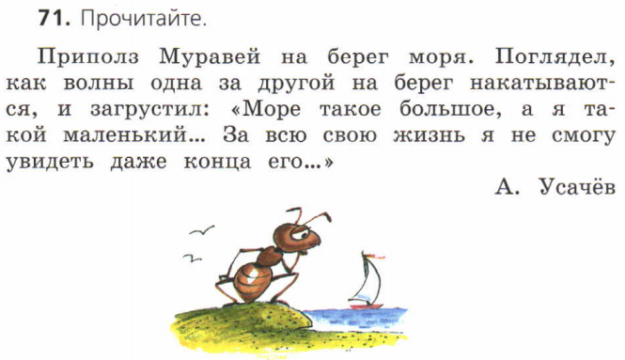

Slide 7
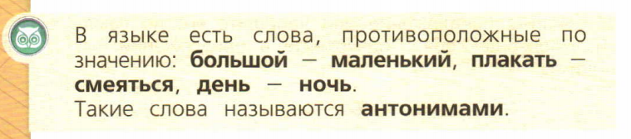
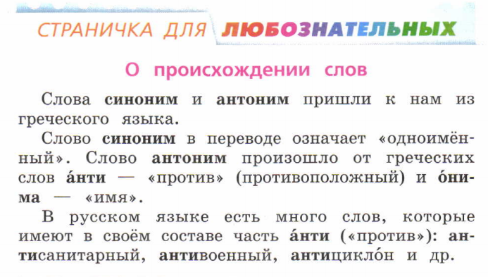

Slide 8
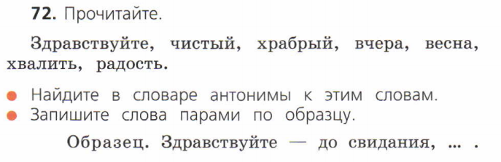

Slide 9
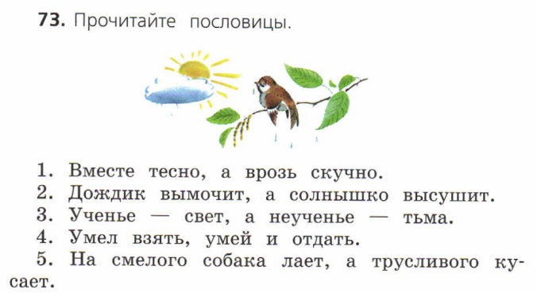

Slide 10
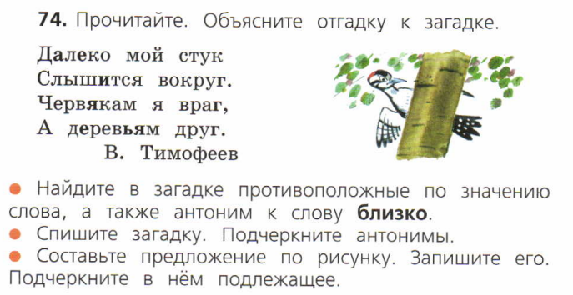

Slide 11
Что такое антонимы? Приведите примеры антонимов.
Что вам особенно понравилось на уроке?
Что показалось немного трудным?
Спасибо, ребята, за урок! До новых встреч!
На какой вопрос мы отвечали сегодня на уроке?

Slide 12









